Slide 1
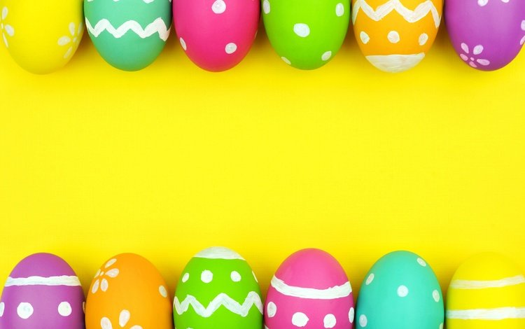
Сервірування великоднього столу
Міні- проєкт з трудового навчання
для учнів
5
класів

Slide 2
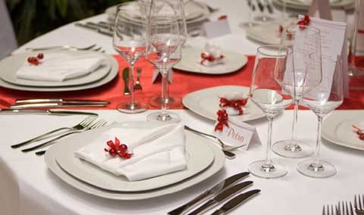
Сервірування столу – це правильне розміщення необхідних предметів для споживання їжі.

Slide 3
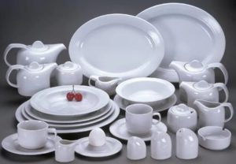
Для сервірування великоднього столу потрібно:
Скатертина
Серветки
Столовий посуд
Столові прибори
Посуд для напоїв
Квіти
Великодній декор

Slide 4
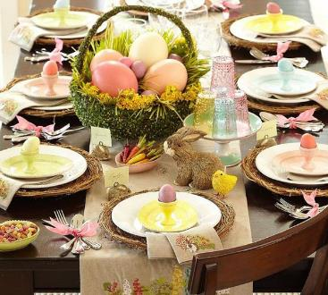
Стіл сервірують у такій послідовності:
Накривання стола скатертиною
Сервірування тарілками
Сервірування приборами
Сервірування скляним посудом
Розкладання серветок
Розміщення декоративних елементів, вази з квітами.

Slide 5
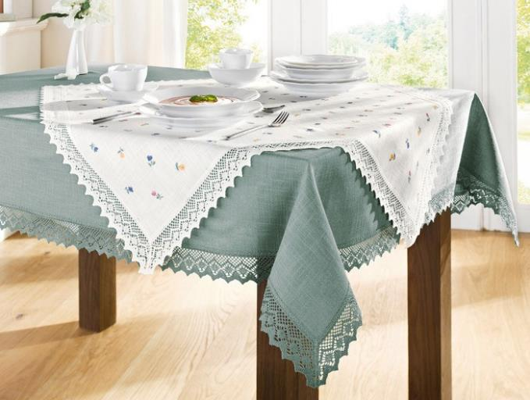
Скатертина

Slide 6
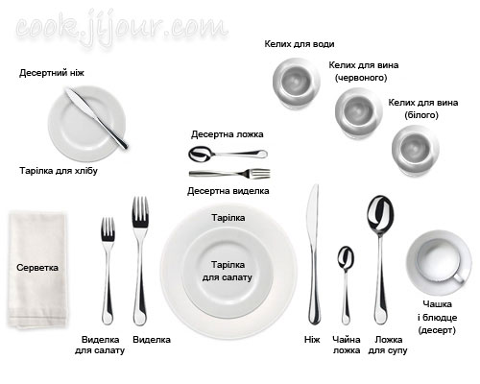
Приклад сервіровки

Slide 7
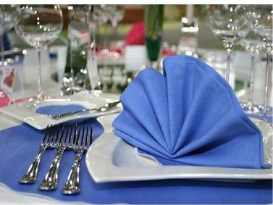
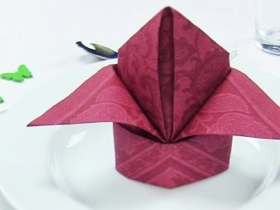
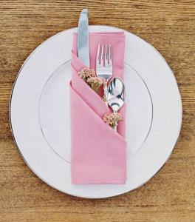
Серветки

Slide 8
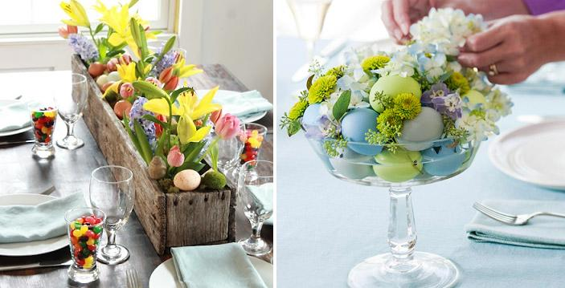
Декоративне оформлення святкового столу

Slide 9
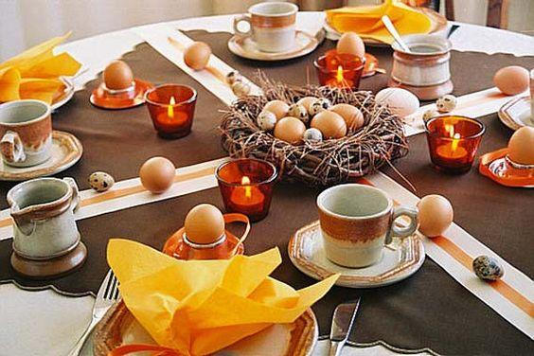
Сервірування великоднього столу

Slide 10
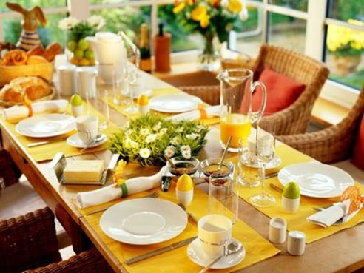
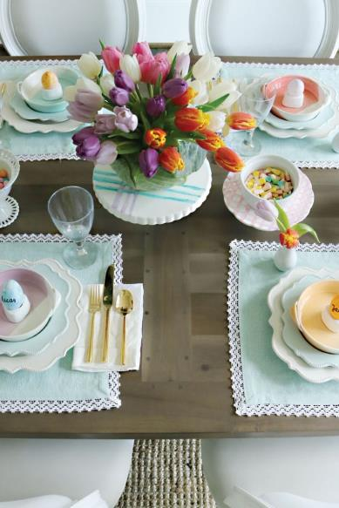
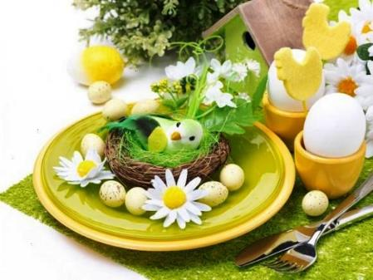

Slide 11
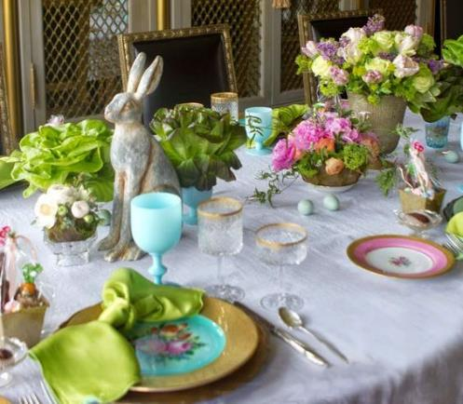
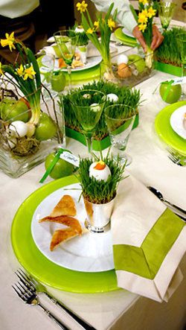
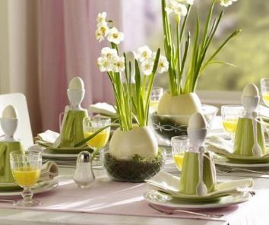

Slide 12
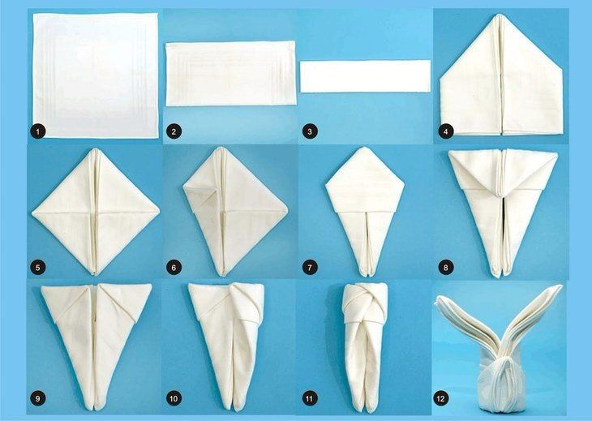

Slide 13
Домашнє завдання
Спробуйте власноруч скласти пасхального зайчика з паперових серветок.
Фото/відео надсилайте у Human або Viber за номером : 0984971546

Slide 14
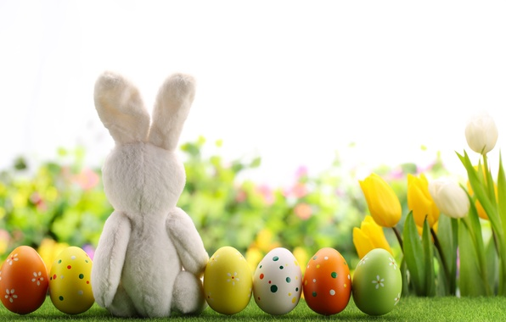
Щасливого Великодня!

